Slide 1
PWIII - ANGULAR

Slide 2
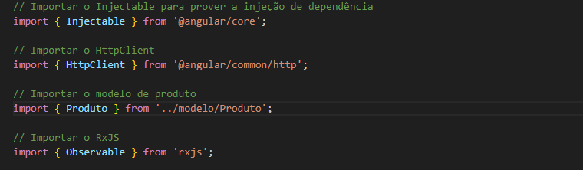
Vamos incluir os códigos em produto.service.ts

Slide 3
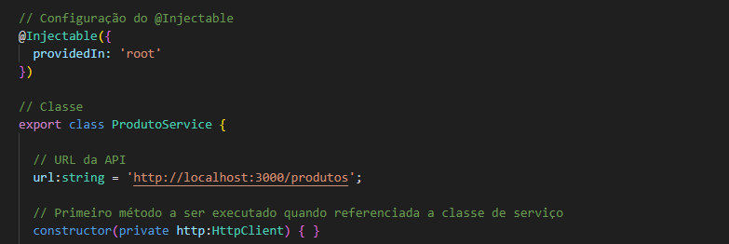
Continuando no arquivo ts.

Slide 4
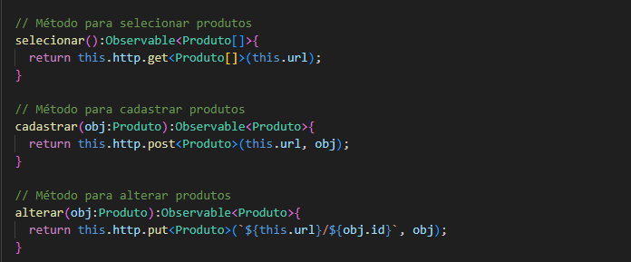

Slide 5
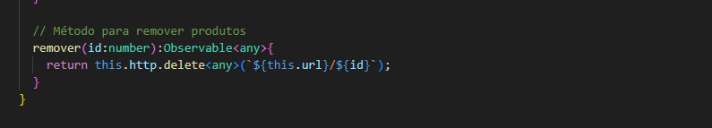

Slide 6
Criar o botão cancelar e incluir o campo Marca na API.

